Slide 1
组会汇报
汇报人：叶程轶
时间：2023.12.17

Slide 2
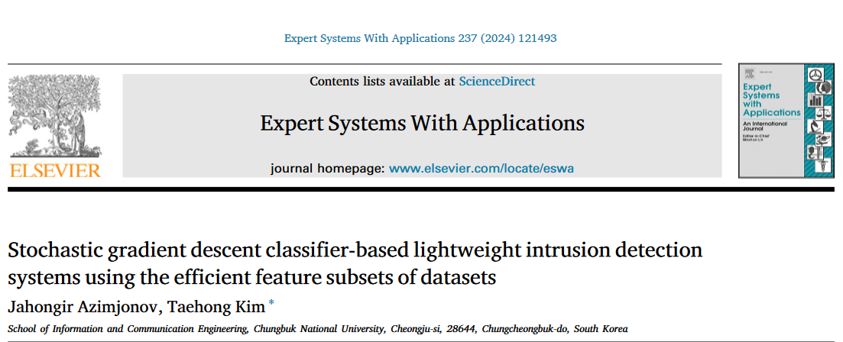
1.文献阅读

Slide 3
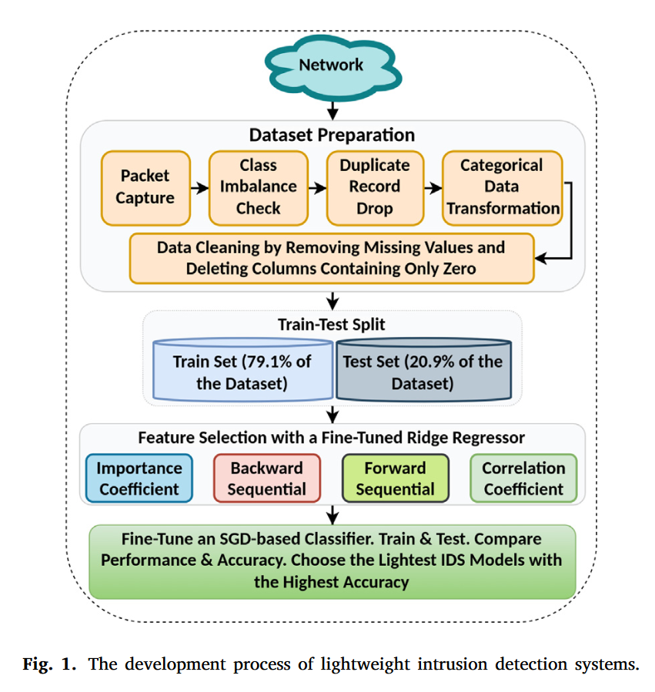
。
1.文献阅读
创新点
使用SGDC和基于岭回归模型的4种特征选择算法设计轻量级和精确的物联网IDS；
使用轻量级分类和回归模型解决物联网网络中计算资源有限和高维数据的挑战；
对SGDC的超参数进行微调，以提高入侵检测精度。
优化了岭回归模型的超参数，提高了特征选择的准确性。
准确的特征选择算法使数据集( KDD-CUP-1999 , BotIoT-2018 , N-BaIoT-2021)的维数平均降低了79.93 %，提高了入侵检测准确率
Notes:
数据包捕获—类不平衡检查-分类数据转换-将缺失数据和仅包含0的列进行数据清洗-用微调的岭回归器进行特征选择

Slide 4
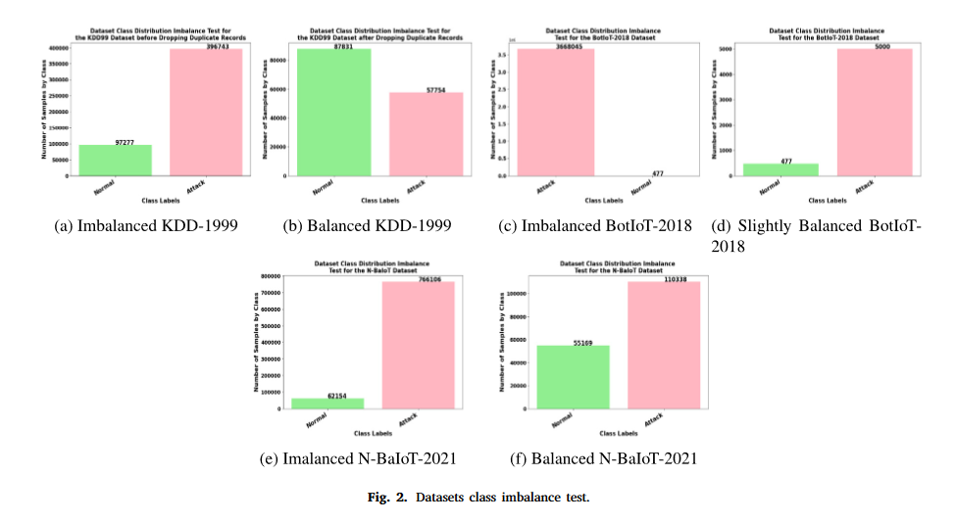
2.数据预处理
Notes:
导致过拟合或欠拟合的主要问题之一是数据的类别不平衡，对三种数据集采用了不同的采样方式
KDD-CUP-1999存在大量重复数据，去除重复记录，BotIoT-2018每个数据包都是唯一的，并且数据集中没有重复记录。N-BaIoT-2021使用下采样技术

Slide 5
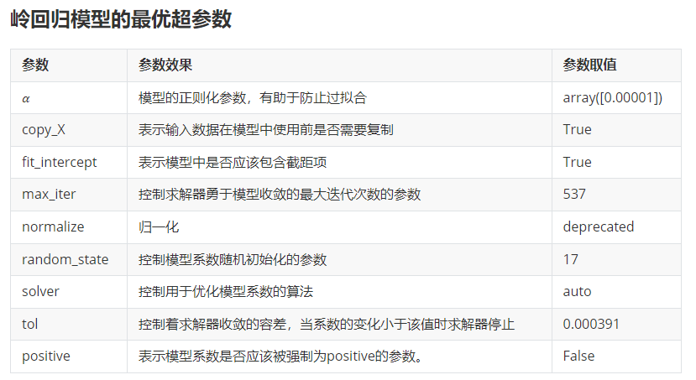

Slide 6
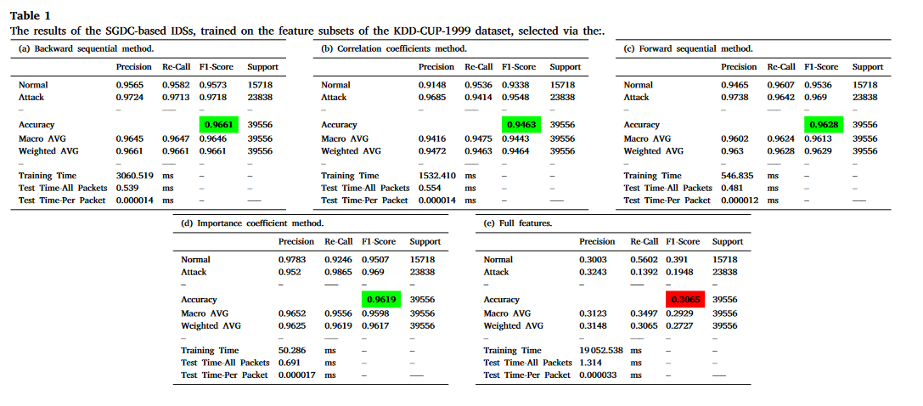
3.实验结果
使用基于随机梯度下降分类器的入侵检测系统的结果
Notes:
在KDD - CUP - 1999数据集的全特征集上训练的模型取得了30.65 %的最差准确率，这可能是由于数据集中存在低效和不相关的特征。另一方面，对于N - BaIoT - 2021数据集，在基于前向序列特征选择器选择的特征子集上训练的模型具有最佳的入侵检测准确率98.42 % (图9 ( c ) )。图9和表1、表2、表3提供了关于IDS精度结果的更多信息和见解。

Slide 7
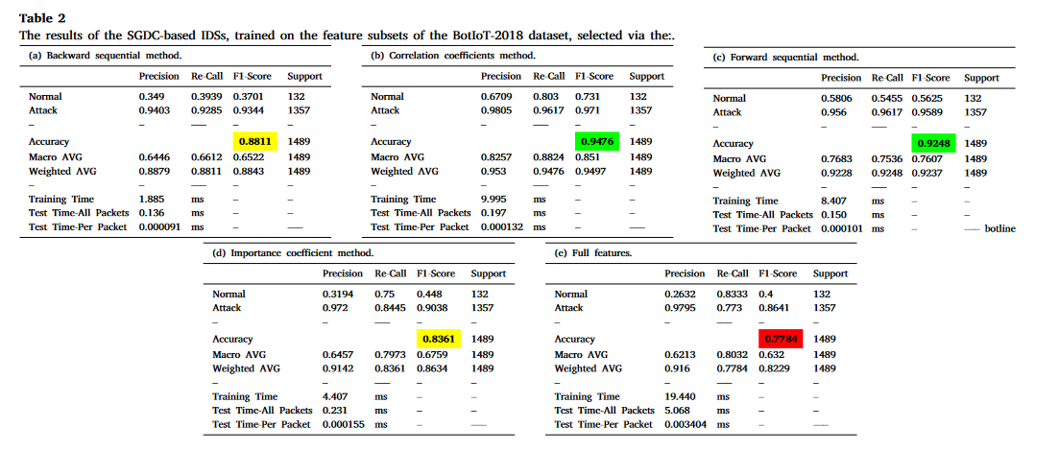
3.实验结果
使用基于随机梯度下降分类器的入侵检测系统的结果

Slide 8
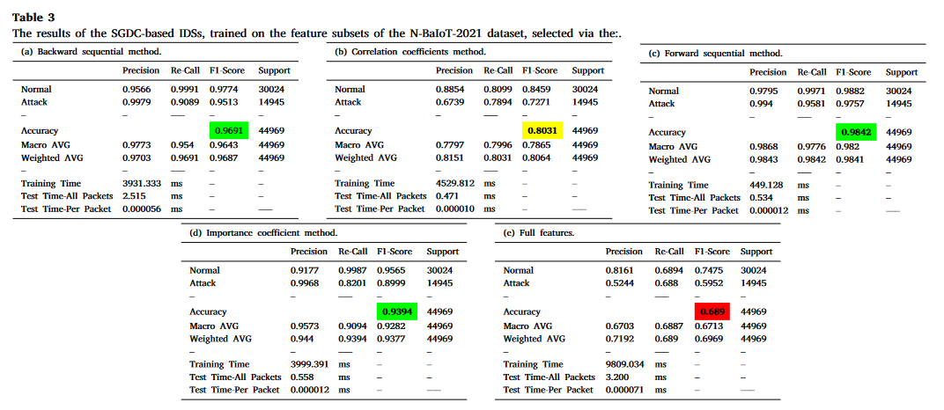
3.实验结果
使用基于随机梯度下降分类器的入侵检测系统的结果

Slide 9
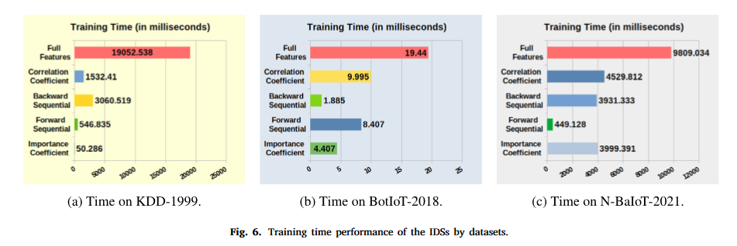
3.实验结果
基于IDSs的训练数据集的时间性能
Notes:
现象：减少训练时间的一个潜在原因是，基于SGDC的IDS模型仅使用来自数据集的六个特征的子集进行训练，这些特征使用四种不同的特征选择算法进行选择：基于重要性系数、基于后向和前向序列和基于相关系数的算法。这些算法能够将特征数量从40、15、115个(数据集的全特征集)减少到仅有6个，从而减少了模型的训练次数。
结论：模型的训练时间显著低于使用数据集的全部特征集训练的模型。因此，特征选择技术在减少IDS的训练时间方面起到了重要的作用。

Slide 10
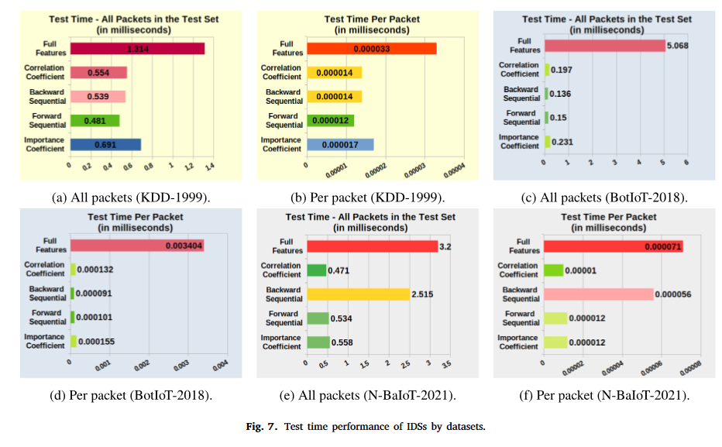
基于IDSs的测试数据集的时间性能
3.实验结果
Notes:
现象：在数据集中最相关和最有效的特征子集上训练的IDS模型的性能优于在相同数据集的完整特征集上训练的IDS模型的性能。这种性能的提升可以归因于子集中存在的特征数量的减少，从而导致模型的测试时间减少。
例外：在N - BaIoT - 2021数据集上使用基于后向序列的特征选择器选择的子集上训练的模型的测试时间性能为2.5 ms，而在全特征集上训练的相同模型的测试时间性能为3.2 ms。
猜测：CPU工作负载的增加可能导致在使用相关系数选择的子集上训练的模型的测试时间更长。
结论：在所选特征上训练的IDS模型的数据包处理时间略有减少。这可以使这些IDS模型在资源受限的物联网环境中使用。

Slide 11
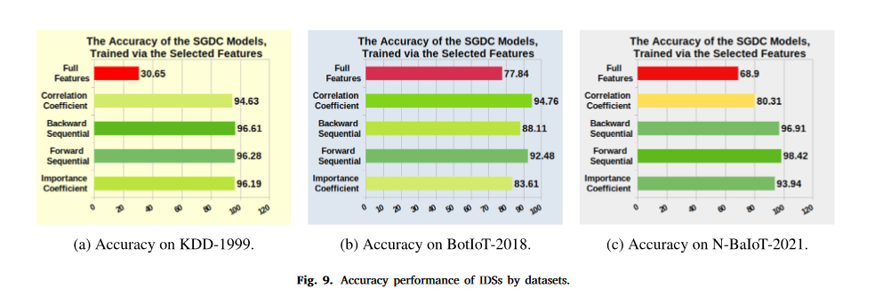
3.实验结果
基于不同数据集的IDSs的准确率表现
Notes:
在KDD - CUP - 1999数据集的全特征集上训练的模型取得了30.65 %的最差准确率，这可能是由于数据集中存在低效和不相关的特征。后向序列特征选择技术选择的特征训练的线性模型具有更高的检测精度，但由于其特征选择时间较长，在某些情况下可能不是最实际的选择，而前向序列特征选择器则以最佳的速度，选择最相关和最有效的特征子集，从而实现了轻量级和最准确的IDS。

Slide 12
未来规划
Notes:
征选择器内核中使用的特征选择算法和回归模型。在已有29种特征选择方法和回归核模型的情况下，仔细选择合适的特征选择方法和回归核模型至关重要
探索不同的真实数据集，采用不同的特征选择算法和不同的核回归模型，并测试各种类型的轻量级分类算法，如决策树和SVM等。

